Slide 1
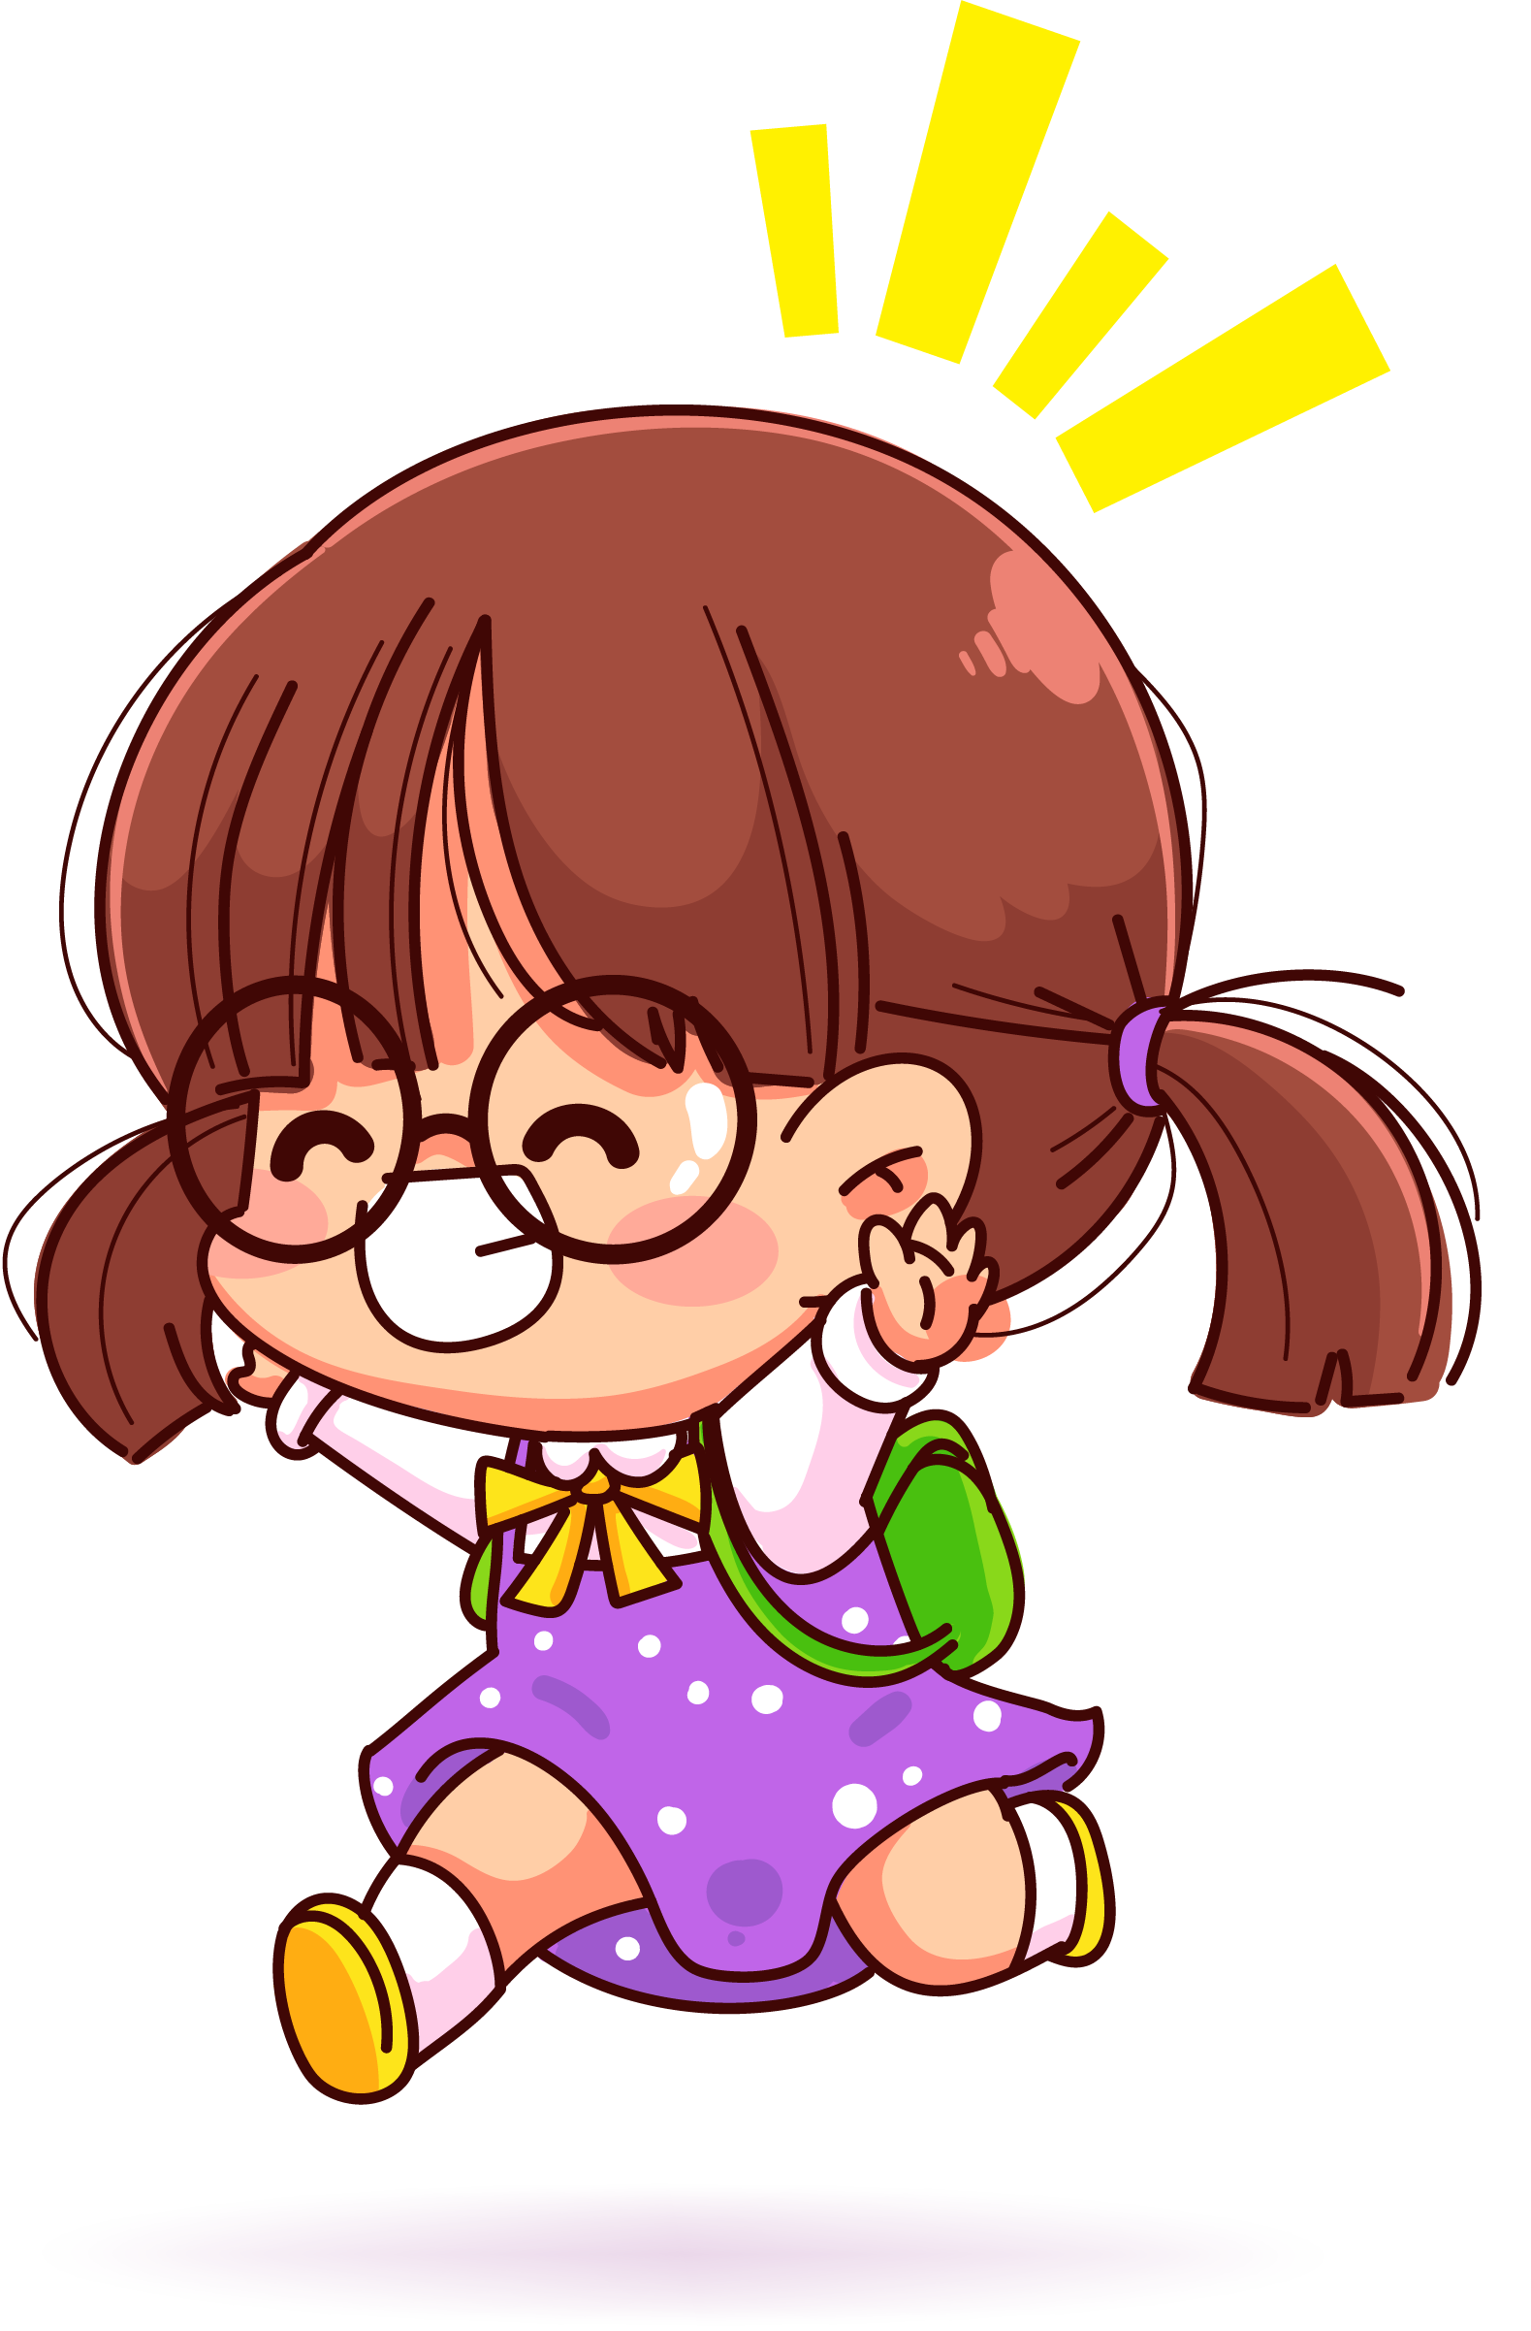
Những búp
măng non

Slide 2
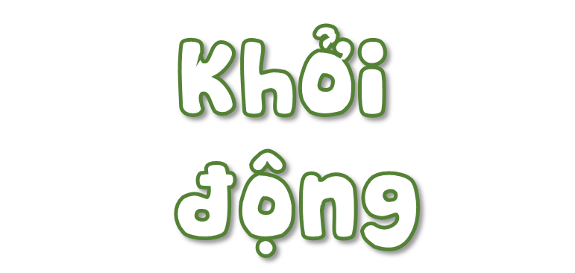

Slide 4
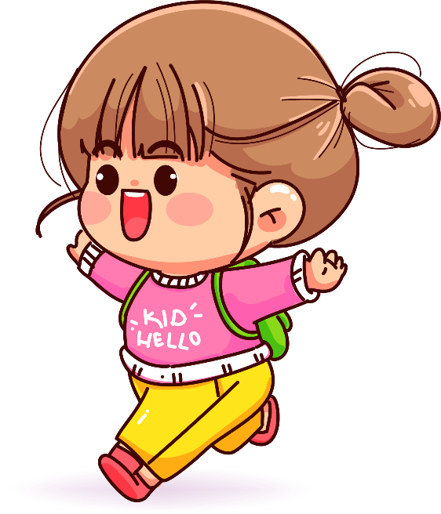
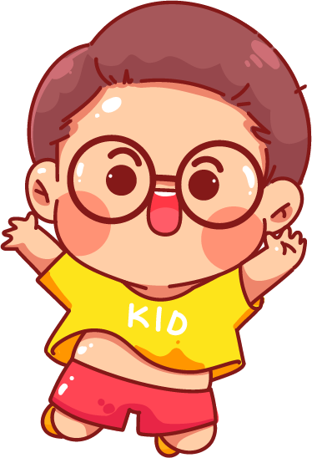
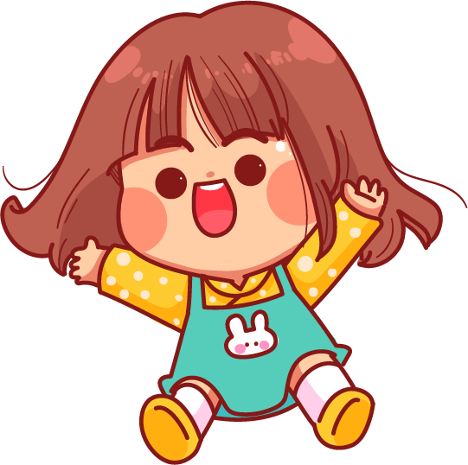
Thứ….ngày….tháng….năm….
Nguyễn Thị Ái Quyên

Slide 5
- Nói được về điều em thích (hoặc không thích) một nhân vật trong câu chuyện Quả hồng của thỏ con, giải thích được lý do thích (hoặc không thích)

Slide 6
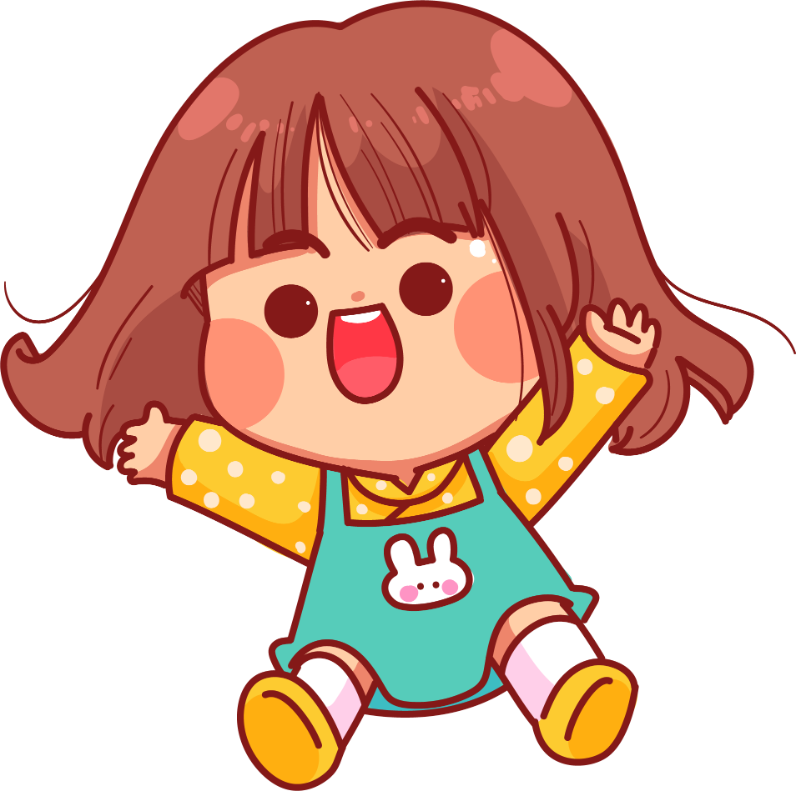
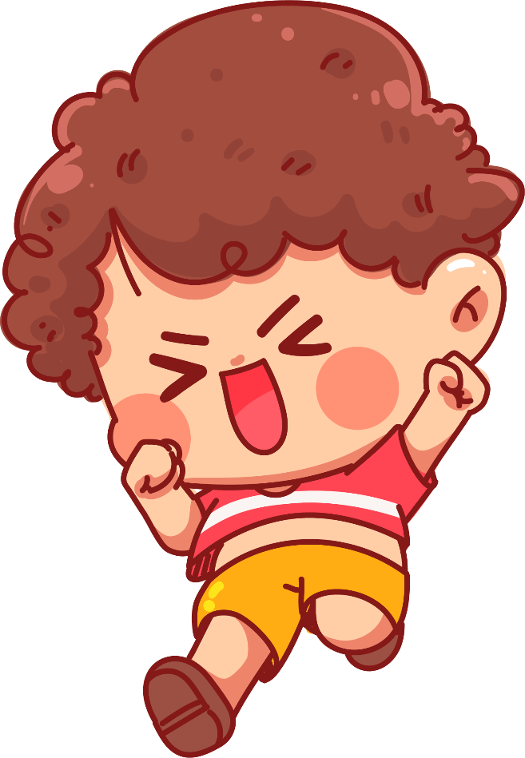
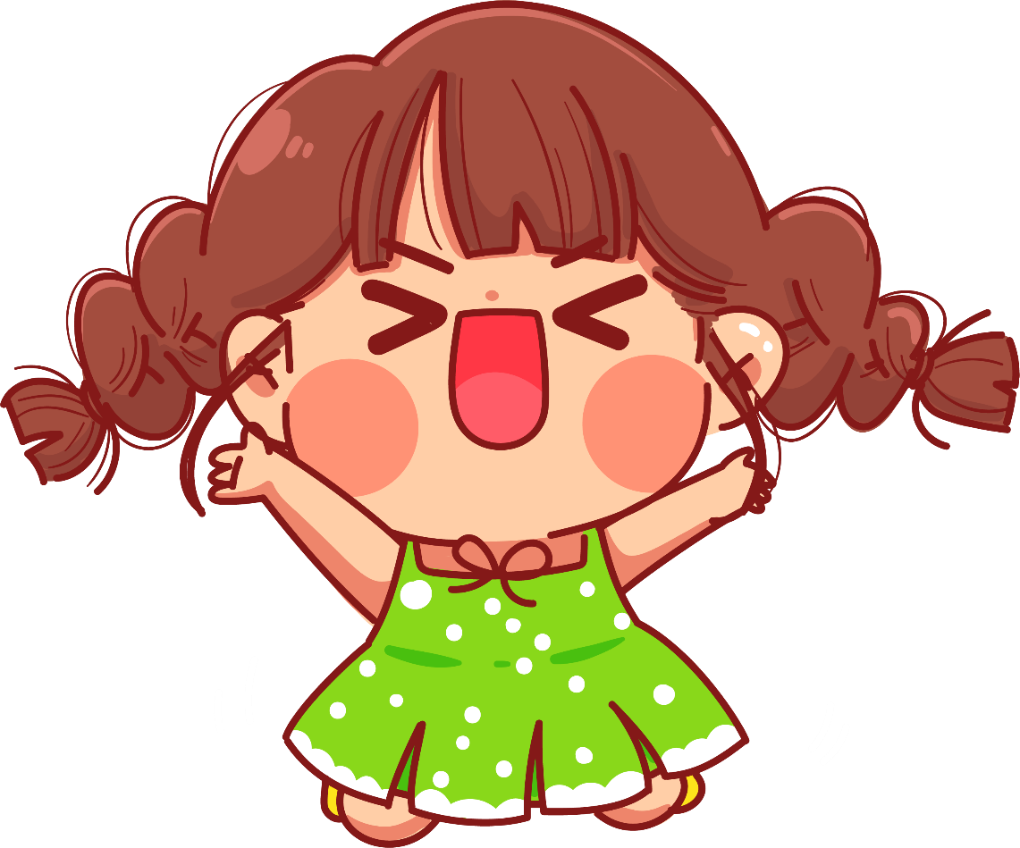

Slide 7
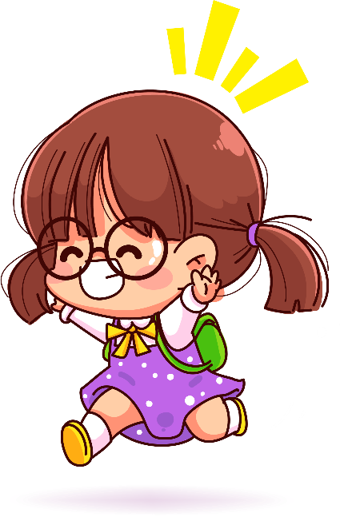
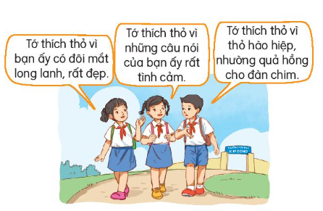
1. Đọc lời tranh luận của các bạn trong tranh và phát biểu ý kiến của em về thỏ con
Bạn nào khen thỏ về hình thức bên ngoài?
Bạn nào khen thỏ về cách nói năng?
Bạn nào khen thỏ về việc làm tốt của thỏ?

Slide 8
Trình bày
Nhận xét

Slide 10
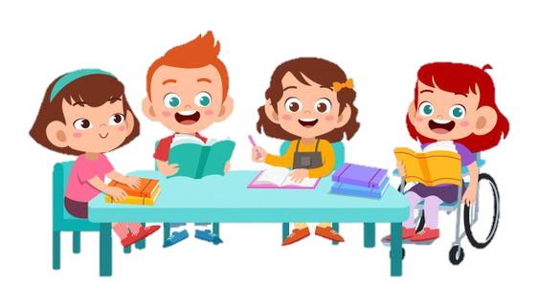
Viết đoạn văn nêu lí do em thích (hoặc không thích) một nhân vật trong câu chuyện Quả hồng của thỏ con.
Nhớ lại câu chuyện Quả hồng của thỏ con, tìm nhân vật mình thích (hoặc không thích) và nêu lý do
THẢO LUẬN NHÓM 4

Slide 11
Trình bày
Nhận xét

Slide 12
Em thích đàn chim trong câu chuyện “Quả hồng của thỏ” vì sau khi được thỏ nhường quả hồng duy nhất đó, chúng rất xúc động và biết gửi lời cảm ơn đến thỏ. Khi biết được thỏ chưa ăn hồng bao giờ thì đàn chim đã đi tìm một cây hồng lúc lỉu quả, mời thỏ đến đó. Chúng tíu tít mổ nhiều quả chín mọng xuống cho thỏ ăn.

Slide 13
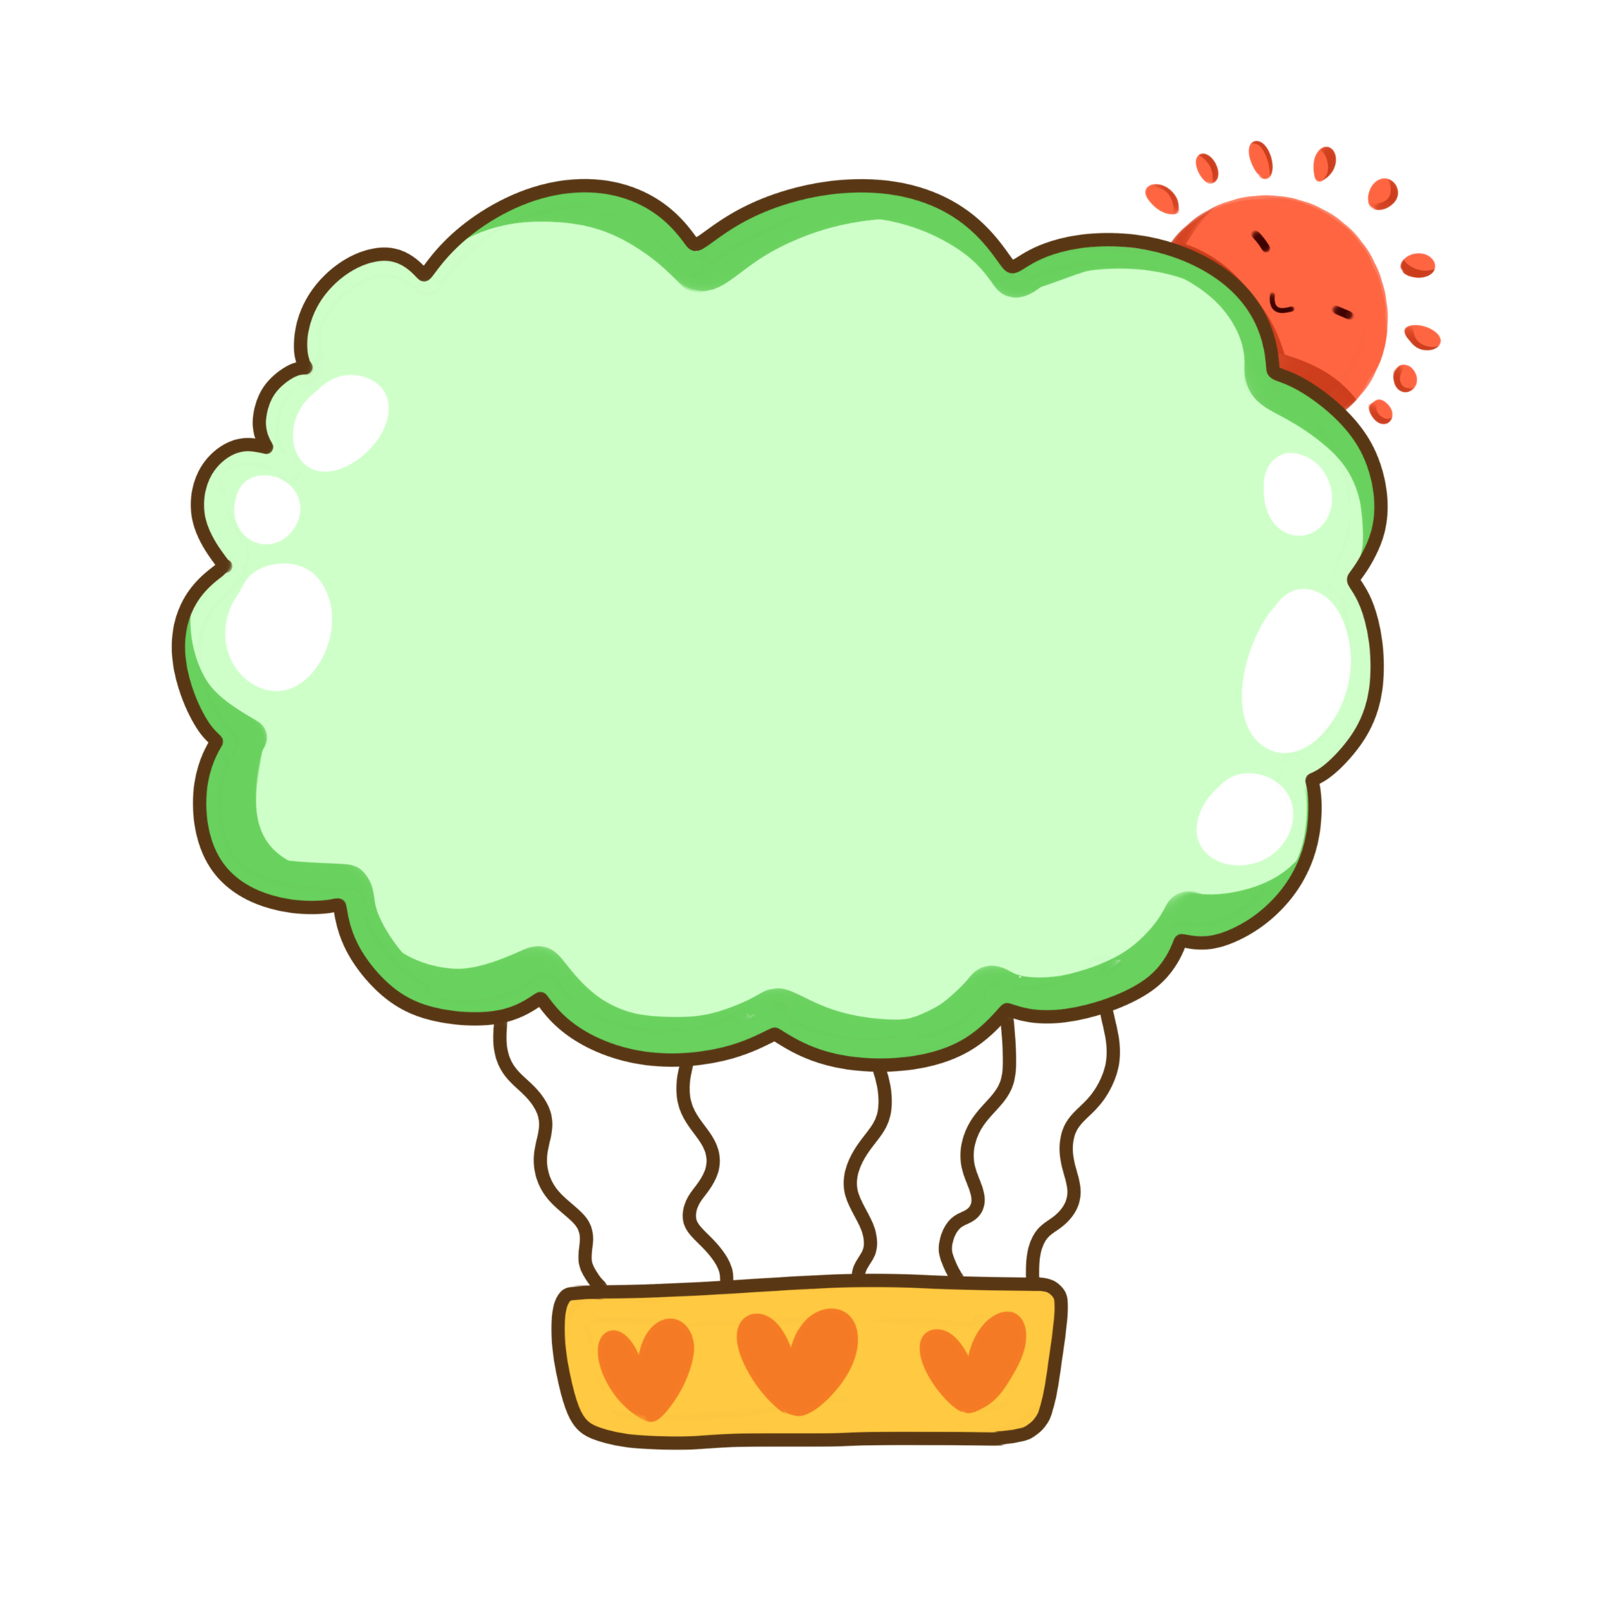
Trao đổi bài viết
Bài viết đã đúng yêu cầu
Đủ câu
Bài viết có sáng tạo
(thêm ý mới)
Bài viết có nhiều câu văn hay
(dùng từ hay)

Slide 15
Nói về những điều thích hoặc không thích một nhân vật nào đó trong các câu chuyện các em đã đọc hoặc trong cuộc sống.

Slide 16
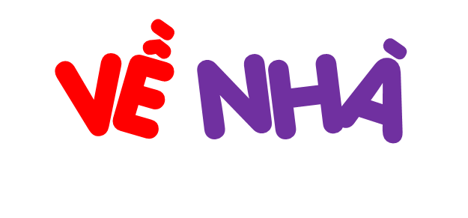
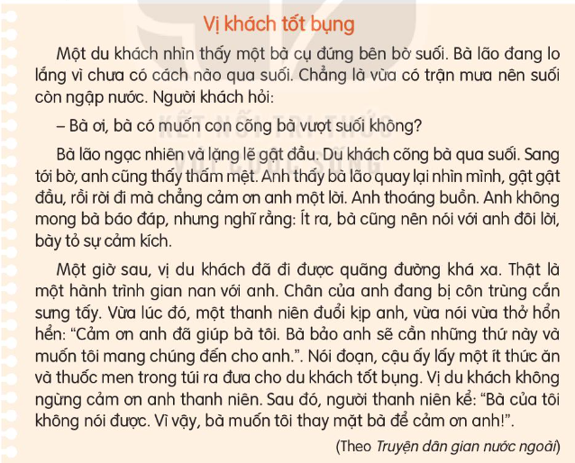
Tìm đọc câu chuyện, bài thơ nói về việc làm tốt.

Slide 17
Tạm biệt,
hẹn gặp lại

